Slide 1
Народный праздничный костюм. (Женский костюм)
5 класс
Проект сделан ученицей
5 класса Аболонковой Варей

Slide 2
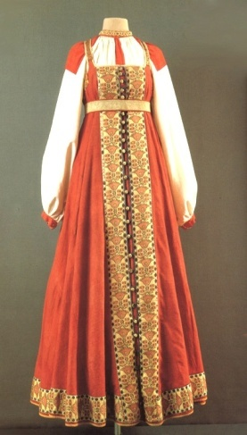
Основными частями женского народного костюма были рубаха, передник, или занавеска, сарафан, понева, нагрудник и шушпан.

Slide 3
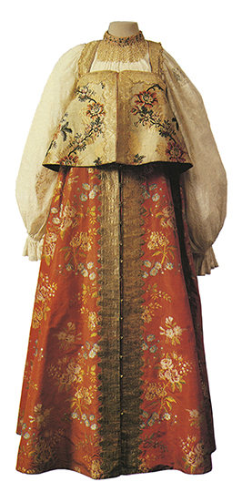
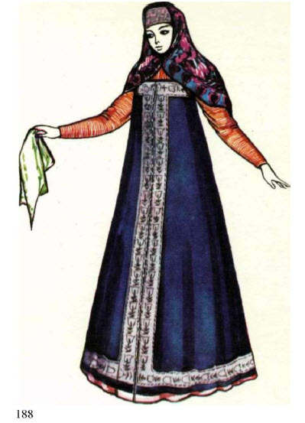
На Руси национальный костюм всегда имел особенности в зависимости от региона и подразделялся на повседневный и праздничный.

Slide 4
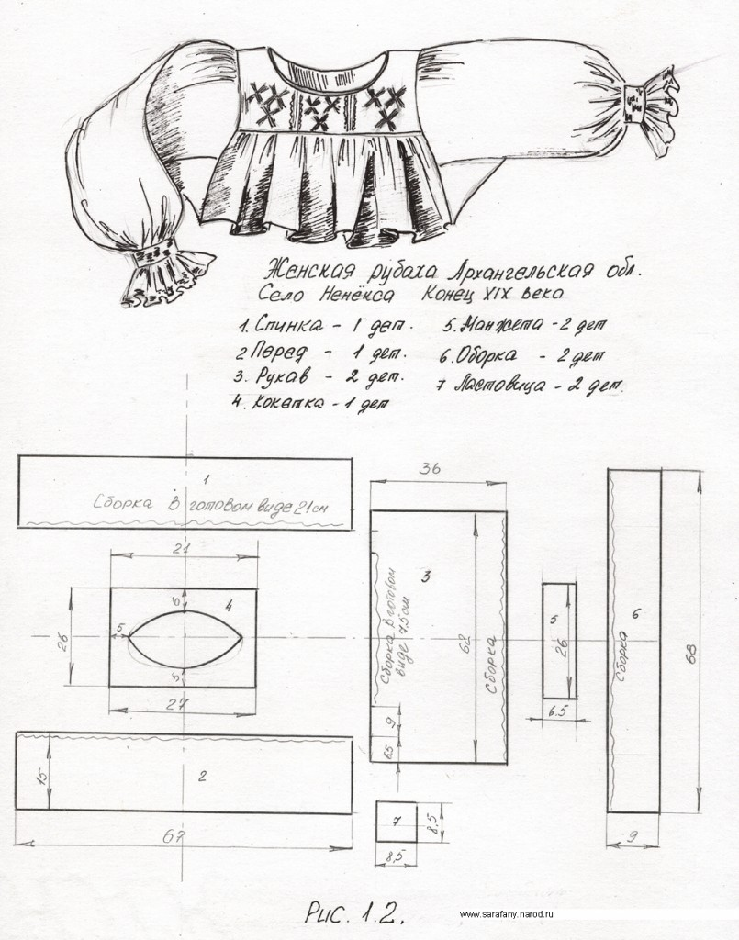
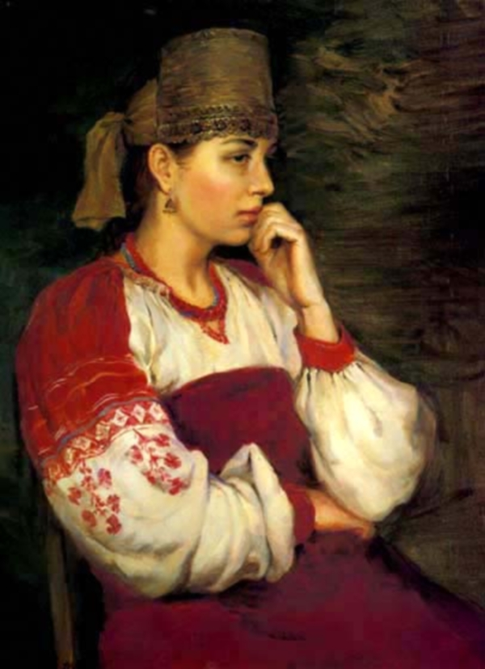
Рубаха – основа женского народного костюма, шилась из белого льняного или конопляного полотна. Украшалась вышивкой, оберегавшей женщину от «сглаза».

Slide 5
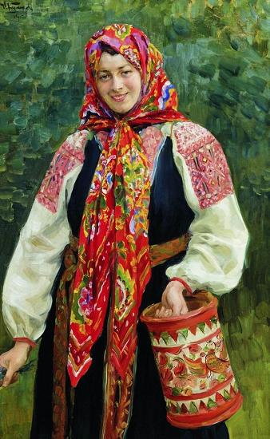
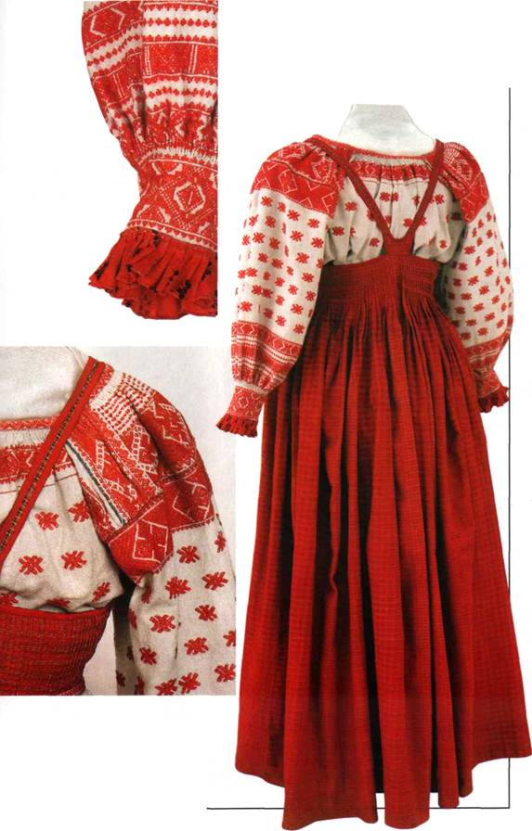
Как правило, рубахи были изо льна или хлопка, а более дорогие — из шёлка.

Slide 6
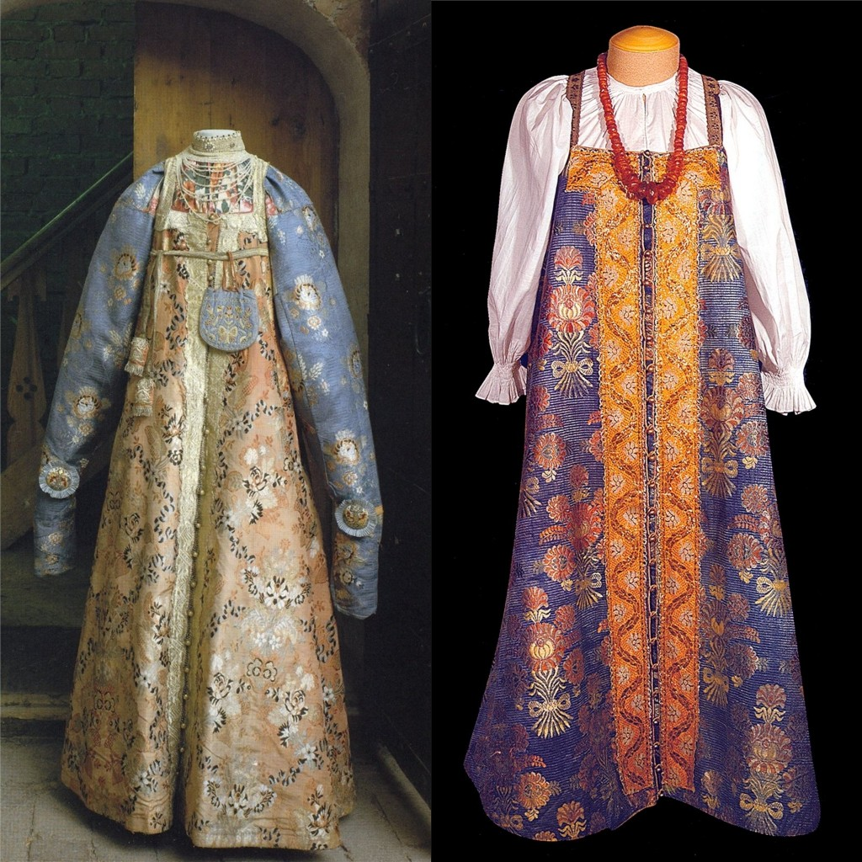
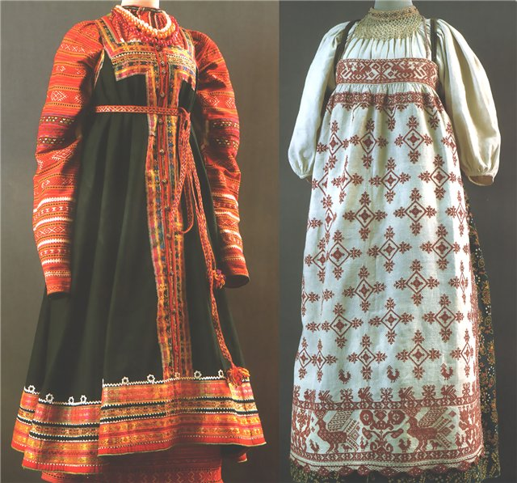
Сарафан (от иранского слова sеrāрā — значение этого слова примерно «одетый с головы до ног») был основной одеждой северно-русских областей.

Slide 7
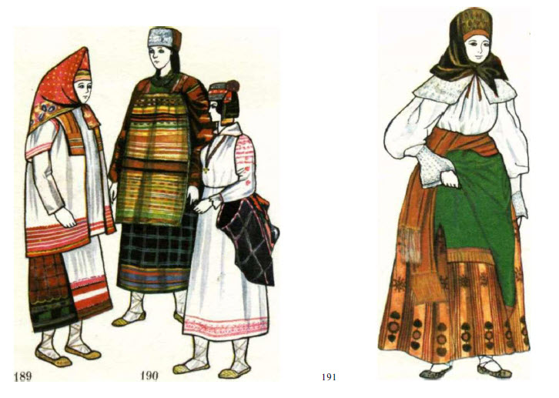
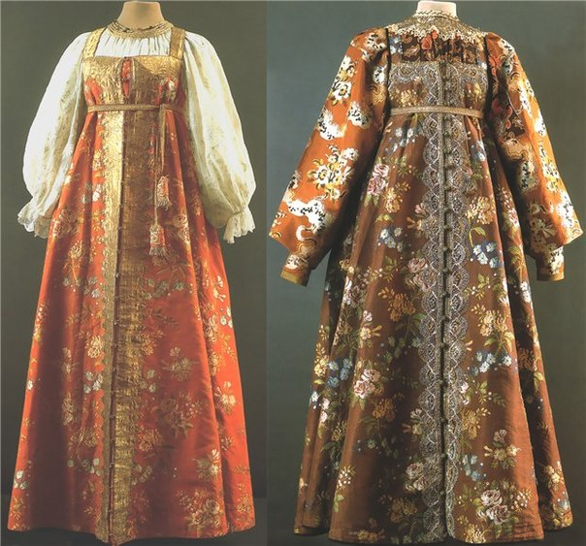
Сарафаны были нескольких видов: глухие, распашные, прямые.

Slide 8
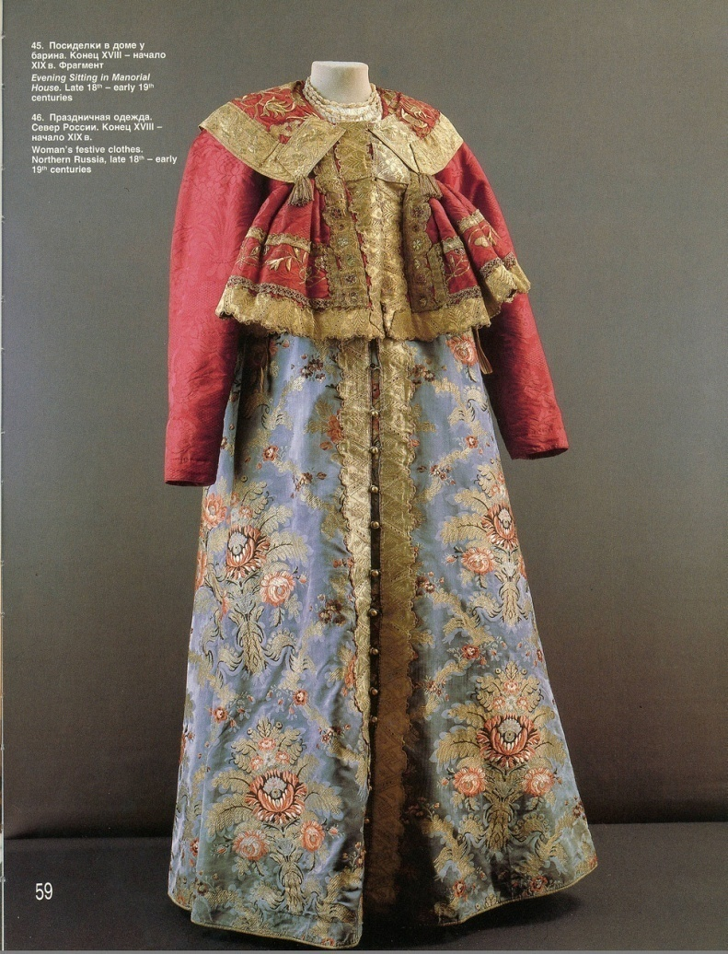
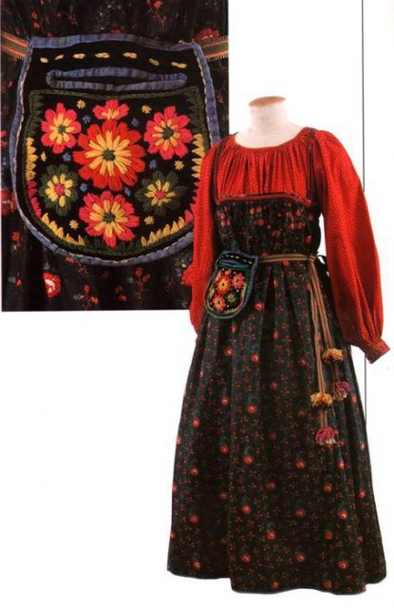
Сарафан одевали поверх рубахи, украшали спереди узорной полосой, тесьмой, серебряным кружевом, узорными пуговицами.

Slide 9
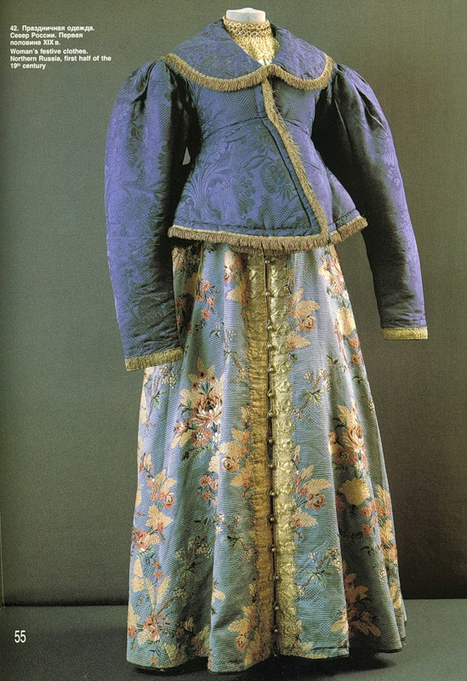
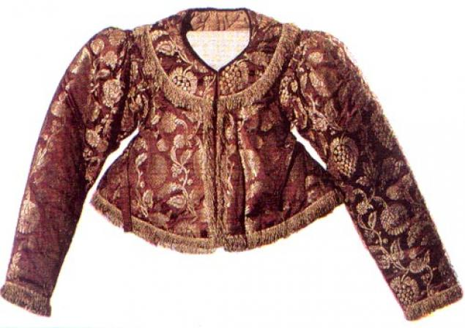
Поверх сарафана одевалась короткая душегрея, которая для крестьян была праздничной одеждой, а для знати повседневной. Душегрейка шилась из дорогих, плотных тканей: бархата, парчи.

Slide 10
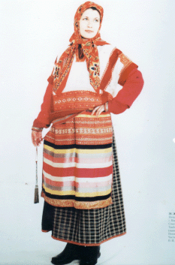
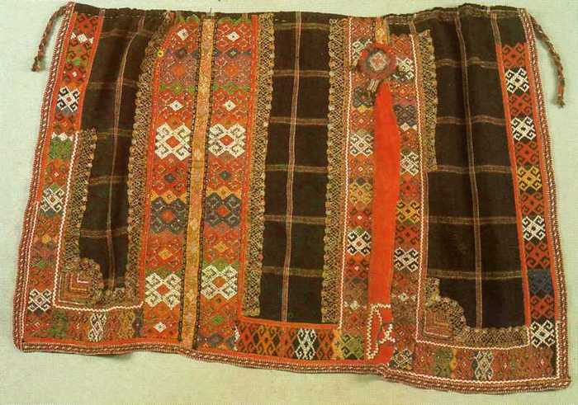
На юге России вместо сарафана носили поневу – домотканую клетчатую юбку из шерсти. Ее обшивали лентами и тесьмой.
Поневы так же, как и рубахи, делились на праздничные, расхожие и будничные

Slide 11
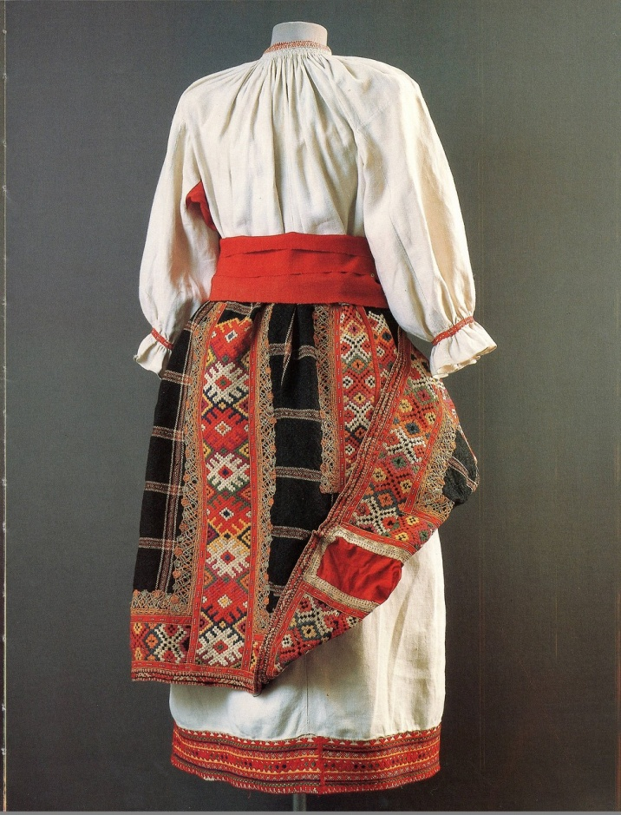
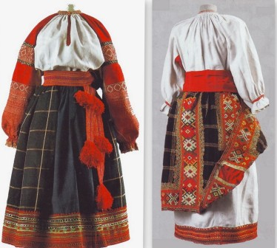
Она состояла из трёх полотнищ, была глухой или распашной; как правило, её длина зависела от длины женской рубахи. Подол понёвы украшался узорами и вышивкой.

Slide 12
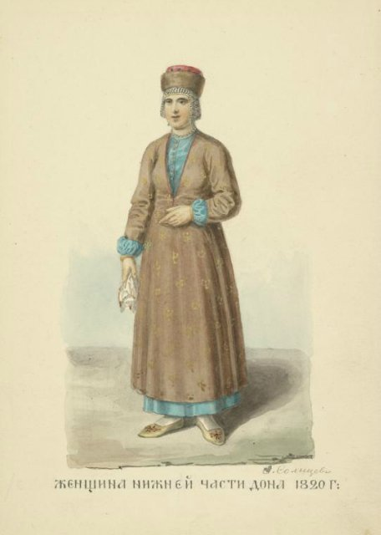
Кроме сарафанов и понёв в русском национальном костюме встречались юбка-андарак и платье-кубелёк. Надо отметить, что эти наряды использовались не повсеместно, а лишь в отдельных регионах и сёлах. Например, платье-кубелёк было отличительной одеждой казачества.

Slide 13
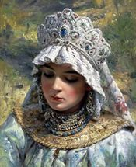
Головной убор в женском русском национальном костюме это не аксессуар, который может быть, а может и не быть. Это очень важная и обязательная часть повседневной и праздничной одежды.

Slide 14

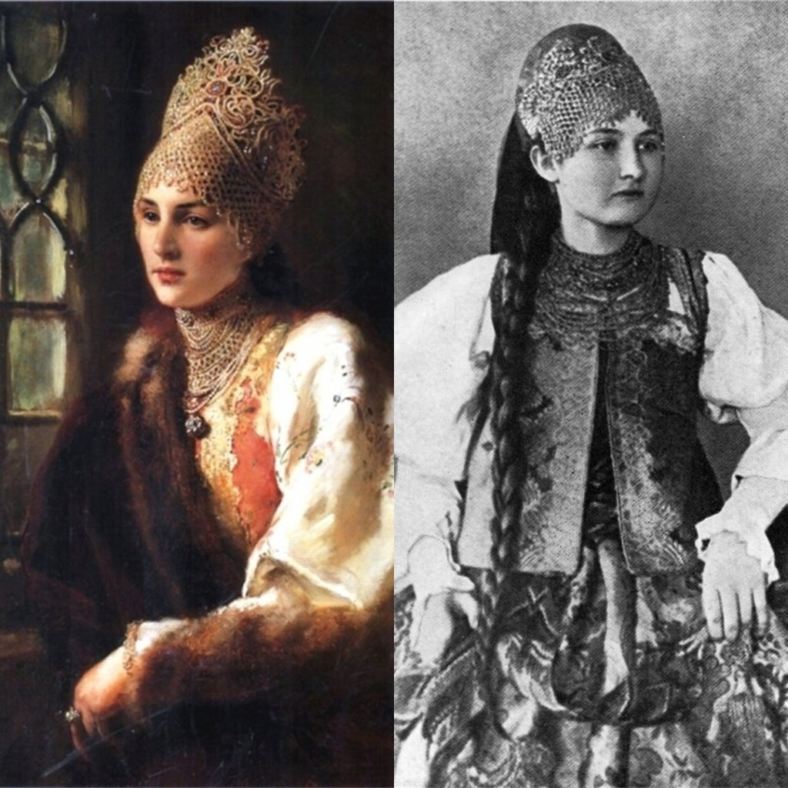
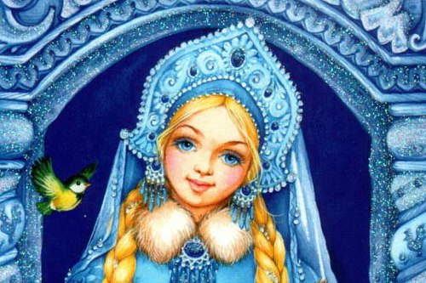

Slide 15
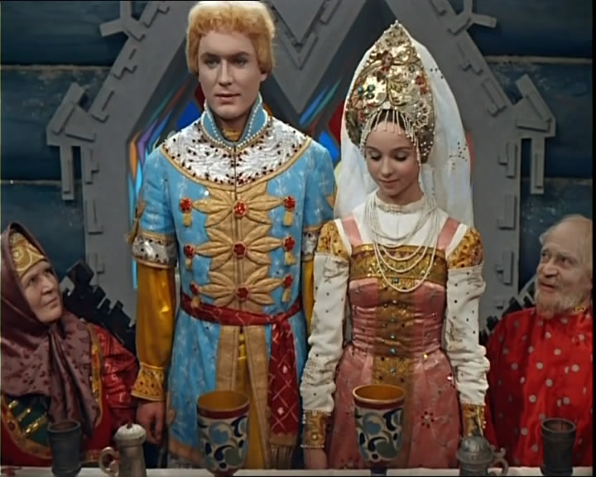
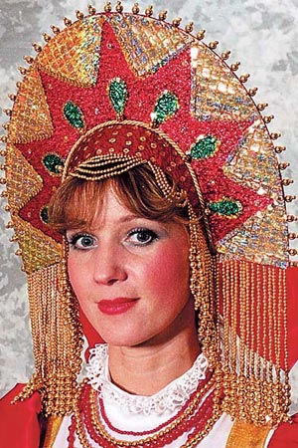
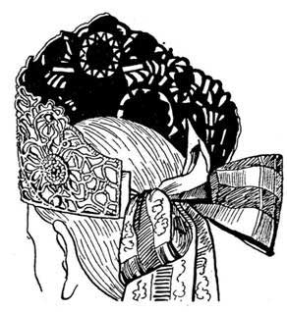
Видов головных женских уборов было достаточно много

Slide 16
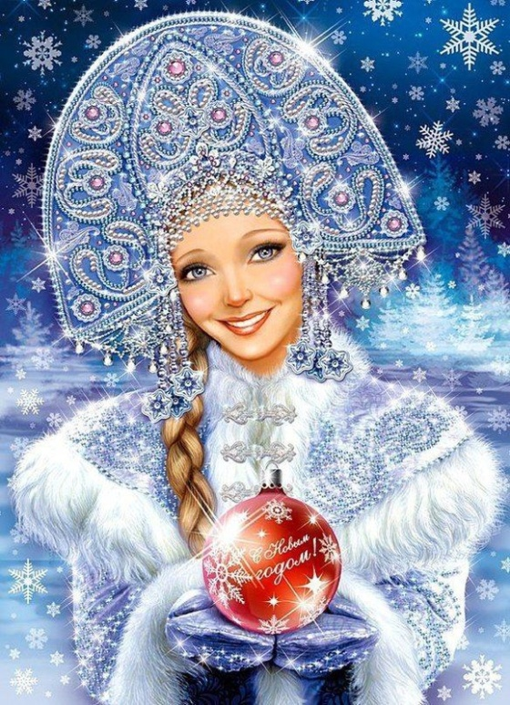
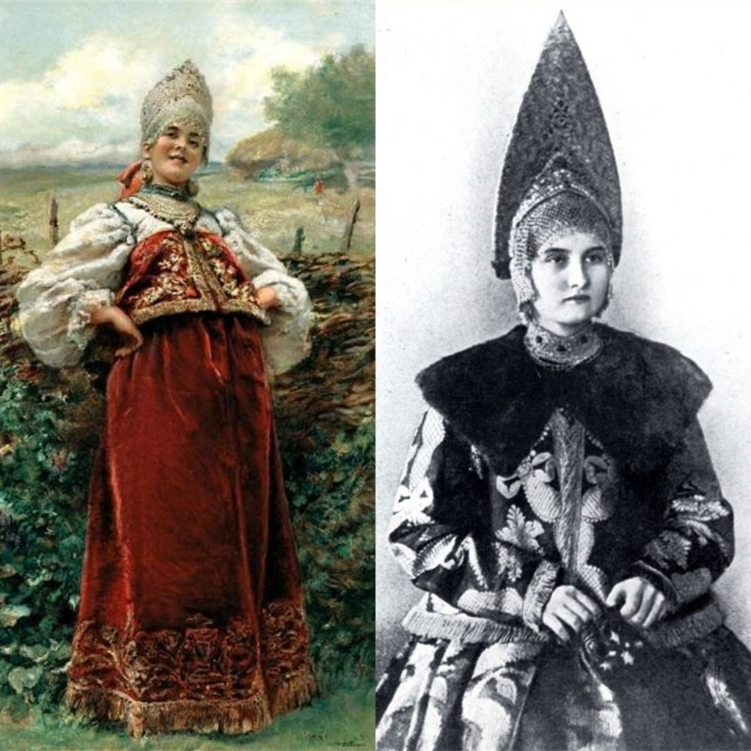
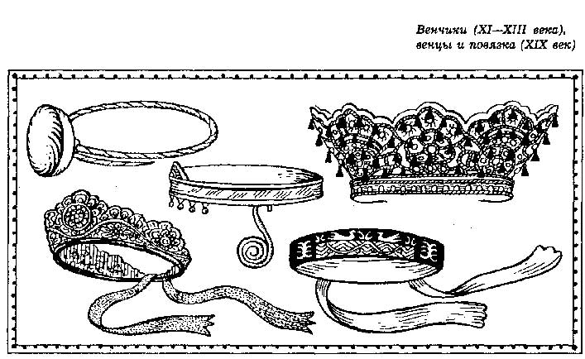

Slide 17
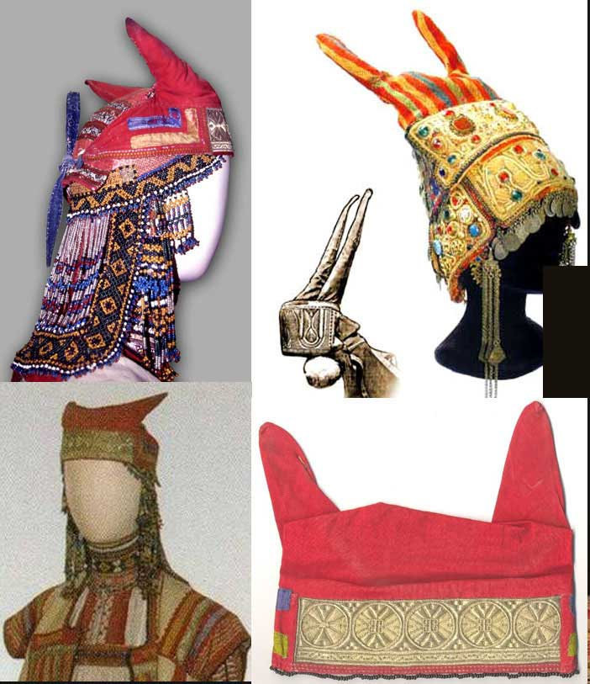
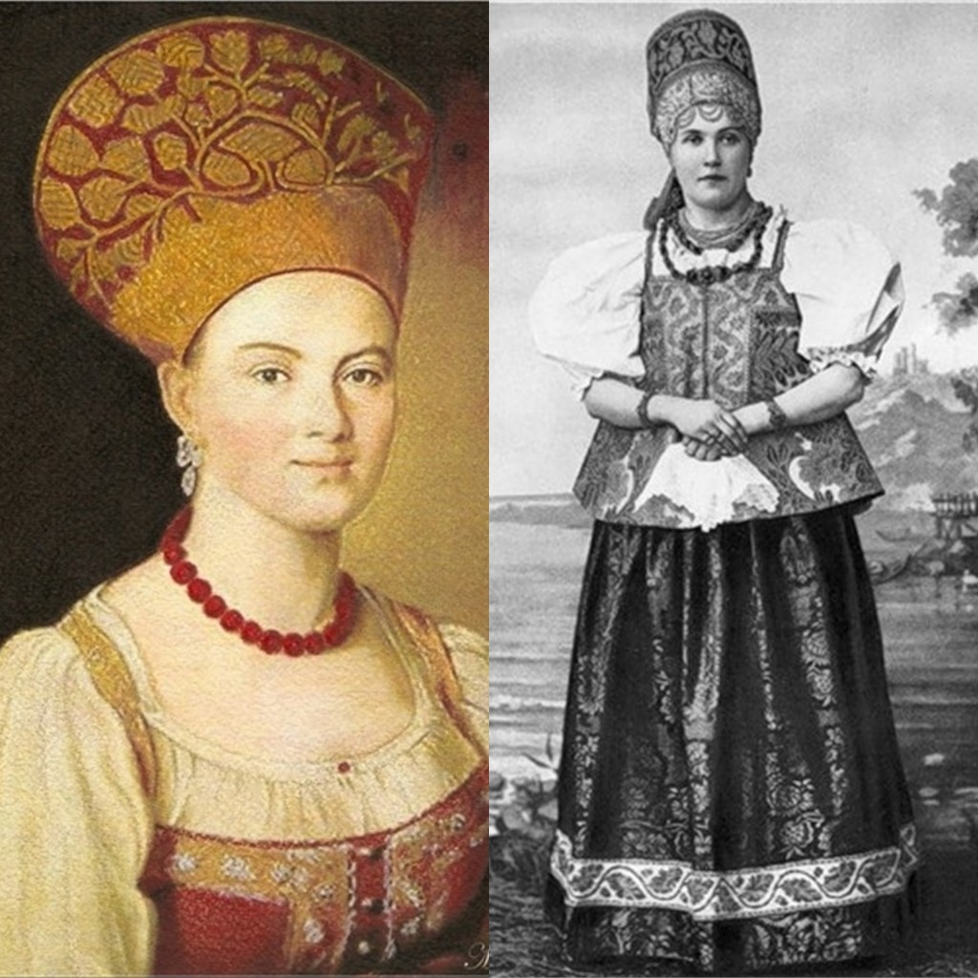

Slide 18
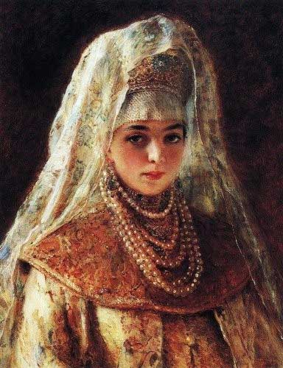
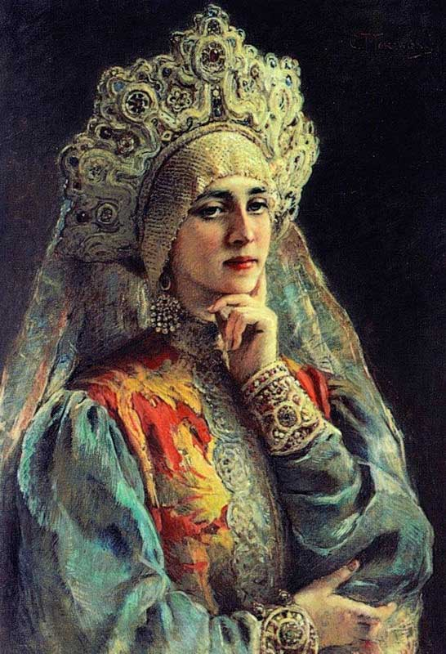

Slide 19
Спасибо за внимание

